Slide 1
الکترونیک عمومی

Slide 2
سرفصل درس
فصل اول
مقدمه ای بر نیمه هادی ها
فصل دوم
دیود پیوندی
فصل سوم
مدارهای دیودی
فصل چهارم
ترانزیستور پیوندی دوقطبی و مدارهای بایاس ترانزیستور
فصل پنجم
تقویت کننده های ترانزیستوری در فرکانس پایین
فصل ششم
ترانزیستورهای اثر میدانی

Slide 3
مقدمه ای بر فیزیک الکترونیک
تقسیم بندی اجسام از نقطه نظر هدایت الکتریکی
1-هادی : ماده ای است که جریان الکتریکی را براحتی از خودعبور میدهد
2- عایق : ماده ای که در شرایط عادی جریان الکتریکی را هدایت نمیکند
3-نیمه هادی : ماه ای است که خواص الکتریکی آن بین مواد رسانا و عایق است

Slide 4
نیمه‎هادی‎ها
ژرمانیوم و سیلیسیوم دو نمونه از نیمه‏هادی های پرکاربرد است.
تعداد الکترون‏های ظرفیت این دو نیمه هادی چهار است.
دارای ساختار بلوری هستند.
هر اتم در کنار چهار اتم مجاورش قرار می‎گیرد تا بلور شکل گیرد.
هر اتم با هر یک از اتم‎های مجاورش یکی از چهار الکترون ظرفیتش را به اشتراک می‎گذارد به این ترتیب هر اتم هشت الکترون ظرفیت پیدا می‏کند و وضعیت شیمیایی پایدار به وجود می‎آید.
به اشتراک گذاشتن الکترون‎های ظرفیت پیوندهای کووالانسی ایجاد می‏کند که پیوند دهنده اتم‎ها به یکدیگر است.

Slide 5
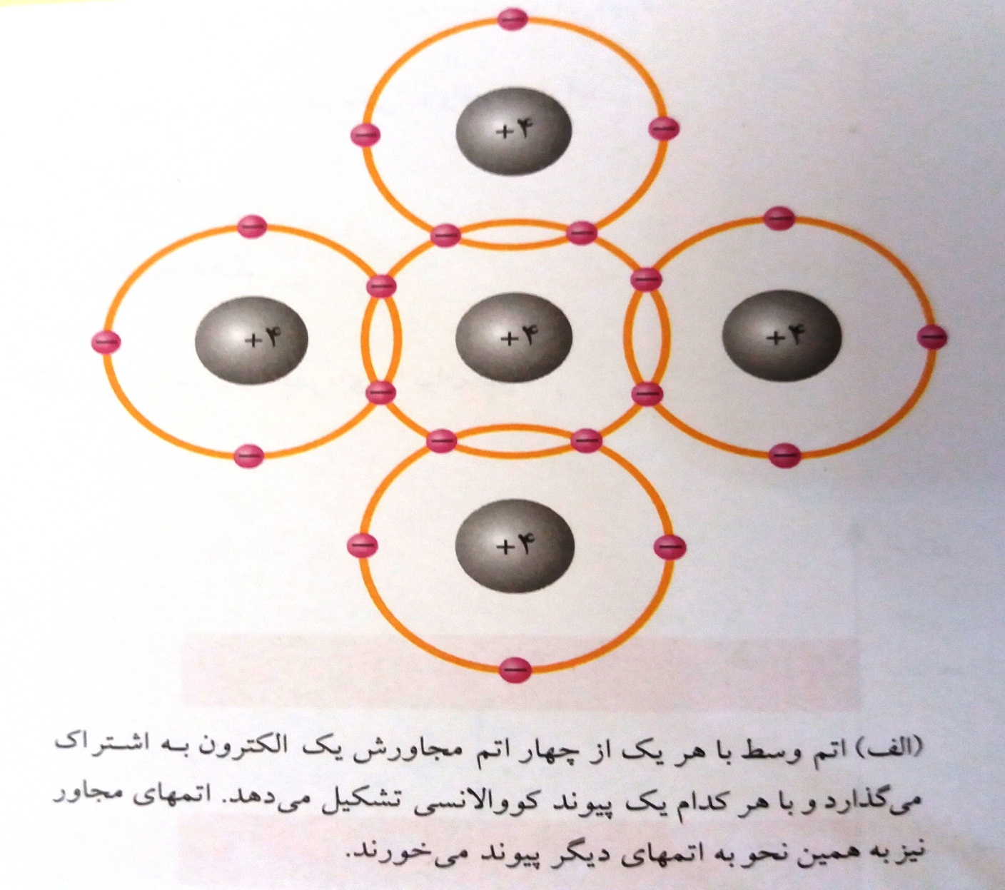
شکل زیر پیوند کووالانسی یک نیمه رسانا با چهار اتم اطرافش را نشان می دهد

Slide 6
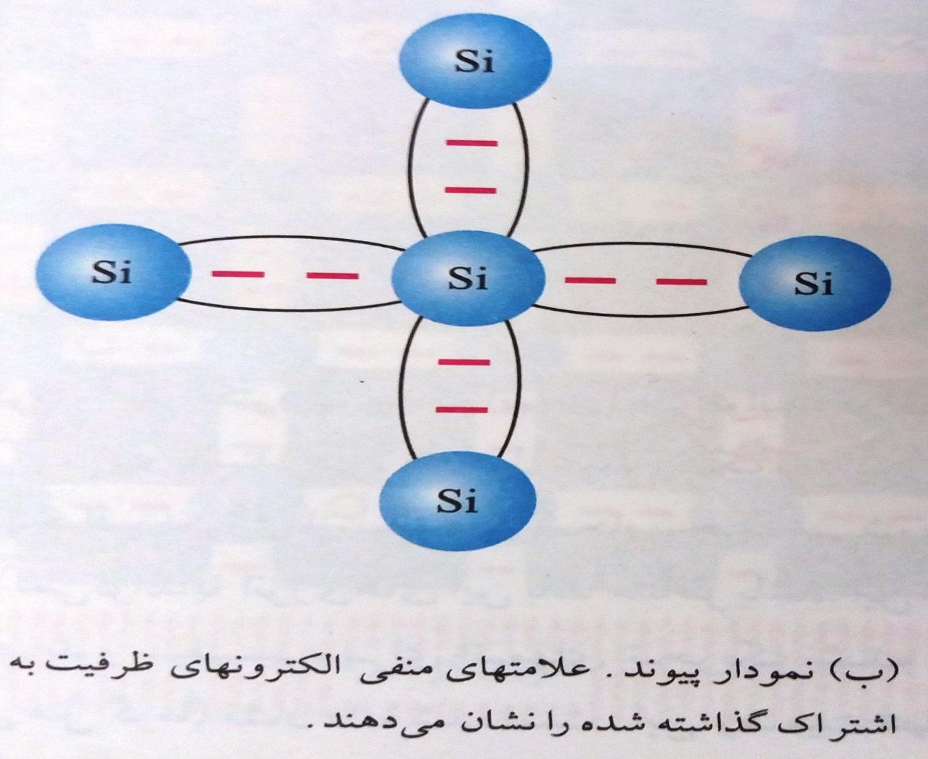

Slide 7
نمایش ساختمان شبکه بلوری نیمه هادی چهارظرفیتی

Slide 8
پیوندهای کووالانسی در بلور سه بعدی سیلیسیم

Slide 9
عامل هدایت درنیمه هادی ها
هدایت الکتریکی توسط دو عامل
1 – الکترون آزاد
با افزایش دما از صفر مطلق شبکه بلوری سیلیکن شروع به ارتعاش نموده و بعضی از پیوندهای کووالان شکسته و الکترون‎های آنها جدا می‎شود. الکترون‎های جدا شده به صورت الکترون آزاد عمل نموده و در فضای بین اتم‎ها شروع به حرکت می‎نمایند.
2 – حفره
با شکستن هر پیوند و رها شدن یک الکترون، یک جای خالی درپیوند باقی می ماندکه به آن یک حفره گویند

Slide 10
شکل زیر نحوه ایجاد حفره در یک پیوند کووالان اتم‎های بلور نیمه‎هادی را نشان می‎دهد

Slide 11
نکته : در بلور خالص همیشه زوج الکترون آزاد و حفره وجود دارد.یعنی تعداد حفره ها و الکترون های آزاد برابر است.

Slide 12
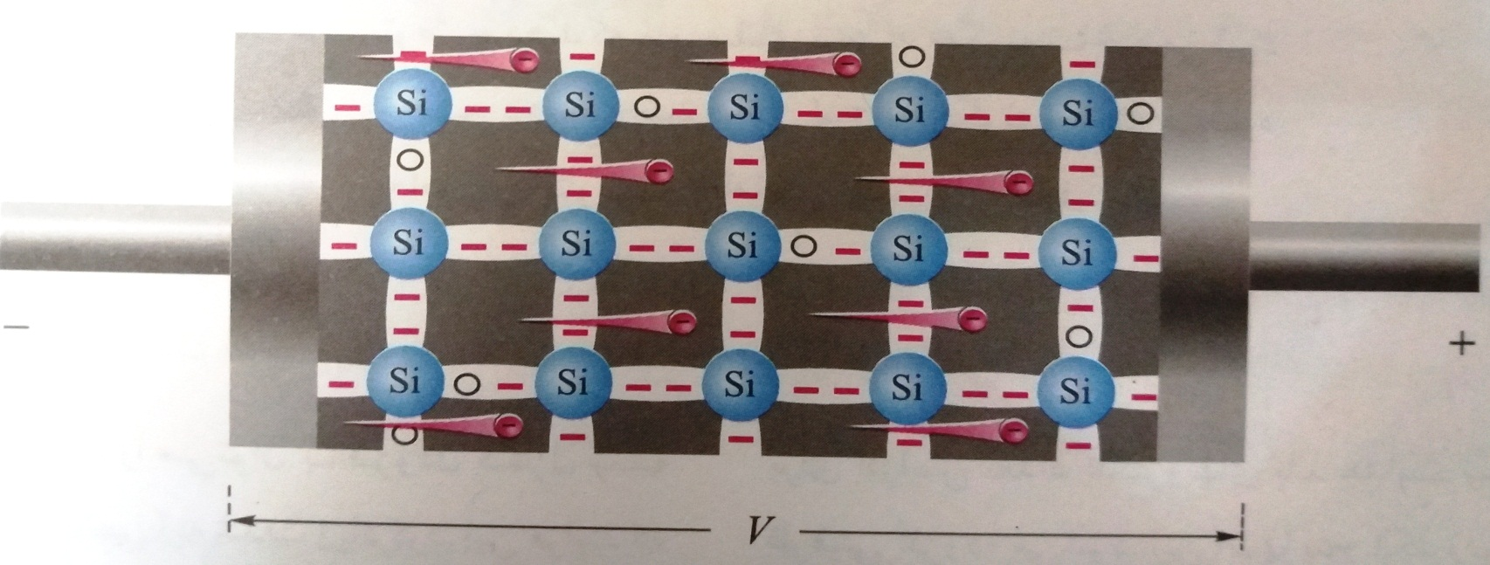
جریان الکترونی
با اعمال ولتاژ به یک قطعه سیلیسیم خالص، مانند شکل الکترون‏های آزاد که می توانند آزادانه در بلور سیلیسیم حرکت کنند، به سمت قطب مثبت حرکت می‎کنند. این حرکت الکترون‎ها نوعی جریان ایجاد میکند که جریان ناشی از الکترون یا جریان الکترونی نامیده می‎شود.

Slide 13
جریان حفره ای
یک الکترون ظرفیت می تواند به حفره مجاور برود به این ترتیب حفره ای در محل قبلی الکترون ایجاد می شود ، نتیجه این فرایند جابه‏جا شدن حفره از محلی دربلور به محل دیگر است این وضعیت در شکل زیر نشان داده شده و جریان حفره‏ای نامیده می‏شود.
نکته
حرکت حفره‏ها از پر شدن یک حفره توسط الکترون ظرفیت یک اتم مجاور- و نه توسط یک الکترون آزاد- ناشی می‏شود،پر شدن حفره توسط یک الکترون آزاد ترکیب مجدد گویند.

Slide 14
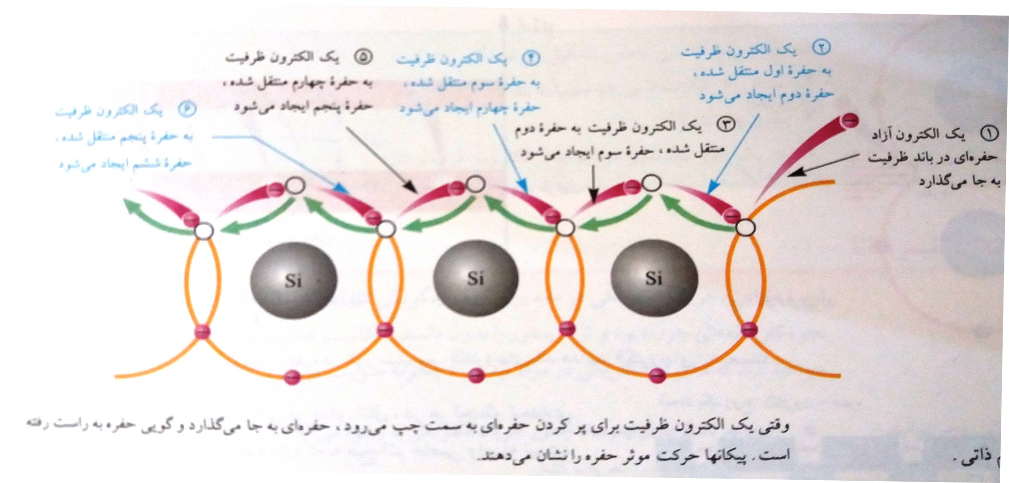

Slide 15
نیمرسانای نوع P و نوع N
مواد نیمه‏هادی در حالت خالص و ذاتی جریان را خوب هدایت نمی‌‎کنند و کاربرد زیادی ندارند.
علت این امر اندک بودن الکترون‏های آزاد و حفره‏های ظرفیت است.
نیمه هادی‏های خالص را باید تغییر داد تا تعداد الکترون‎های آزاد‏شان زیاد و در نتیجه رسانایی‏شان زیاد شود و برای ساخت ادوات نیمرسانا مفید باشند. به این منظور ناخالصی‎هایی به نیمه‎هادی خالص اضافه می‎شود. به این فرآیند اضافه کردن ناخالصی، آلایش گفته می‎شود.
دو نوع نیمه هادی ناخالص وجود دارد، نوع n و نوع p که مصالح اصلی اغلب ادوات نیمه هادی به شمار می آیند.

Slide 16
نیمه‏هادی نوع n
برای بالا بردن چگالی حامل‎های آزاد در نیمه‎هادی‎ها، می‏توان با تزریق درصد ناچیزی از یک عنصر سه یا پنج‎ظرفیتی به بلور، آن را تغلیظ نمود.
تزریق عناصر پنج‏ظرفیتی از قبیل آنتیموان (Sb)، فسفر (P) و آرسنیک (As) باعث افزایش چگالی الکترون‏های آزاد در بلور خواهد شد.
بدین لحاظ به ناخالصی‏های پنج‎ظرفیتی ناخالصی نوع n یا ناخالصی بخشنده گویند.
بدین ترتیب، افزایش ناخالصی نوع n، چگالی الکترون‏های آزاد را در بلور نیمه‏هادی بالا برده و اصطلاحاً آن را به نیمه‏هادی نوع n تبدیل می‎کند.

Slide 17
ساختمان شبکه بلور سیلیکن با ناخالصی بخشنده آنتیموان

Slide 18
حامل های اقلیت و اکثریت نیمه هادی نوع n
چون اکثر حامل‎های جریان، الکترون هستند، در نیمه‎هادی نوع n الکترون‎ها حامل‎های اکثریت هستند و چون تعداد اندکی حفره نیز هنگام تشکیل زوج‎های الکترون-حفره ایجاد می‎شود، حفره‎ها حامل‏های اقلیت نامیده می‏شوند.

Slide 19
نیمه‏هادی نوع P
از طرف دیگر افزایش عناصر سه‎ظرفیتی، موجب بالا رفتن چگالی حامل‎های مثبت یا حفره‎ها در بلور می‎شود. ناخالصی‎های سه‎ظرفیتی را ناخالصی نوع p یا ناخالصی پذیرنده می‎نامند.
به ازای هر اتم ناخالصی سه ظرفیتی یک حفره اضافی در اختیار بلور قرار می گیرد. اتم‏های ناخالصی در دمای معمولی به سرعت یونیزه می‎شوند.
این یونیزه شدن به این صورت است که یک الکترون از یک اتم سیلیکون مجاور، پیوند خود را شکسته و این حفره اضافی را پر می‎کند. در نتیجه این عمل، یک اتم سیلیکون شامل حفره به وجود می‎آید.
بلور نیمه‏های شامل اتم‏های ناخالصی سه‏ظرفیتی را نیمه‎هادی نوع p گویند.

Slide 20
ساختمان شبکه بلوری سیلیکن با ناخالصی پذیرنده ایندیم

Slide 21
حامل های اقلیت و اکثریت نیمه هادی نوع p
چون اکثر حامل‎های جریان، حفره هستند، در نیمه‎هادی نوع p حفره‎ها حامل‎های اکثریت هستند و چون تعداد اندکی الکترون نیز هنگام تشکیل زوج‎های الکترون-حفره ایجاد می‎شود، الکترون‎ها حامل‏های اقلیت نامیده می‏شوند.

Slide 22
پیوند p-n
یک پیوند p-n از کنار هم قرارگرفتن نیمه‎هادی نوع n و نوع p به وجود می‎آید.
البته چنین پیوندی را نمی توان از به هم چسباندن دو قطعه بلور بله دست آورد، بلکه در ناحیه پیوند، ساختمان بلور باید پیستگی خود را حفظ کرده باشد.

Slide 23
پیوند p-n

Slide 24
رفتار یک پیوند p-n
ناحیه n شامل اتم بخشنده و الکترون‏های آزاد و ناحیه p شامل اتم‎های پذیرنده و حفره‎ها است.
هنگام شکل‎گیری یک پیوند p-n جریان نفوذی الکترون‎های آزاد از ناحیه n به ناحیه p، باعث خنثی شدن حفره‎های این ناحیه در نزدیکی پیوند می‎شود.
از طرف دیگر حفره‎ها از ناحیه p به ناحیه n نفوذ کرده و با الکترون‎های آزاد ناحیه n در حوالی پیوند ترکیب می‎شوند.
به این ترتیب ناحیه‎ای به عرض w در اطراف پیوند، از حامل‎های بار الکتریکی آزاد تخلیه می‎شوند. این ناحیه را ناحیه تهی یا انتقال گویند.

Slide 25
رفتار یک پیوند p-n (ادامه)
در طرف n،یون های مثبت ناشی از اتم های بخشنده و در طرف p یون های منفی ناشی از اتم های پذیرنده قرار دارند. به این ترتیب این یون ها، موجب یک میدان الکتریکی از n به p می‎شوند که از انتشار بیشتر حامل های بار آزاد جلوگیری به عمل آورده و بنابراین باعث محدود ماندن عرض ناحیه تهی می‏شود.وجود این بارهای ساکن در اطراف پیوند یک اختلاف پتانسیل الکتریکی داخلی نیز بین دو ناحیه n , pبه وجود می‏آورد.

Slide 26
پیوند p-n و ناحیه تهی به عرض w

Slide 27
بایاس
اتصال یک منبع ولتاژ به دو سر یک پیوند را بایاس کردن گویند.
بایاس مستقیم
اتصال قطب مثبت منبع ولتاژرا به طرف p و قطب منفی به طرف n یک پیوند p-n
بایاس معکوس
اتصال قطب مثبت منبع ولتاژرا به طرف n و قطب منفی به طرف p یک پیوند p-n

Slide 28
رفتار پیوند p-n در بایاس مستقیم
بایاس مستقیم وضعیتی است که امکان عبور جریان از پیوند رافراهم میکند.میدان ناشی از یون‏های مثبت و منفی درون پیوند ایجاد یک پتانسیل داخلی میکند.در بایاس مستقیم پتانسیل خارجی در جهت مخالف پتانسیل داخلی است.زمانیکه ولتاژ خارجی هم اندازه این ولتاژ می شود و بیشتر میشود پیوند p-n شروع به هدایت جریان می‏کند.الکترون‏های آزاد به سمت قطب مثبت و حفر‏ها به سمت قطب منفی هدایت می شوند و ابن به معنی برقراری جریان در پیوند از p به n است.

Slide 29
پیوند p-n در بایاس مستقیم

Slide 30
رفتار پیوند p-n در بایاس معکوس
در بایاس معکوس ولتاژ خارجی هم جهت ولتاژ داخلی است که با افزایش ولتاژ خارجی ناحیه تهی نیز افزایش می یابد ، حفره ها به سمت قطب منفی و الکترون‏ها به سمت قطب مثبت حرکت میکنند که مانع ایجاد جریان و عدم هدایت توسط پیوند میشود.

